Slide 1

Universidad Nacional de Río Negro
Física III B – 2022
Unidad 03 – Segundo principio
Clase U03 C05 - 18/29
Cont Entropía y tiempo
Cátedra Asorey
Web https://campusbimodal.unrn.edu.ar/course/view.php?id=24220

Slide 2

Contenidos: B5331 Física IIIB 2022 alias Termodinámica
Unidad 1
El Calor
Hace calor
Unidad 2
Primer principio
Todo se transforma
Unidad 3
Segundo Principio
Nada es gratis

Slide 3

Unidad 03: Segundo principio
Del 28/Abr al 31/May (11 encuentros)
Segundo principio de la termodinámica. Postulados. Entropía. Interpretación micro y macroscópica de la entropía. La flecha temporal. Móviles perpetuos.
Entrega guía 03: Martes 07/Jun 23:59

Slide 4
Nueva función de estado: Entropía
El incremento diferencial de entropía entre dos estados es igual a la cantidad de calor que se intercambia en forma reversible durante la transición de estados, dividida por la temperatura a la que ocurre el intercambio
Para sistemas macroscópicos:
Entropía
* Unidades: [S]=J/K
* Es una propiedad extensiva (depende de la cantidad de masa)
* Como toda función de estado, es una magnitud relativa. La entropía absoluta se refiere a un estado estándar convencional: 100kPa y 0ºC

Slide 5
Segundo principio de la termondinámica
Entropía en aumento: La entropía total del Universo (sistema + medio) nunca decrece
Universo
Frontera
Sistema
Medio

Slide 6
Enunciados del segundo principio
Segundo principio de la termodinámica
La entropía total del Universo (sistema+medio) nunca decrece
Clausius → No es posible un proceso que tenga como único resultado la transferencia de calor de un cuerpo hacia otro más caliente
Kelvin-Planck → No es posible construir una máquina térmica que, operando en forma cíclica, produzca como único efecto la absorción de calor procedente de un foco y la realización de una cantidad equivalente de trabajo
Carnot → El rendimiento de una máquina térmica no puede ser superior que el de una máquina reversible que opere entre los mismos focos. Será igual sí y sólo sí esa máquina es también reversible
Desigualdad de Clausius → A lo largo de un ciclo cerrado la cantidad de calor intercambiada por el sistema verificará la siguiente desigualdad:
I < 0: proceso irreversible,
I = 0: proceso reversible
I > 0: proceso imposible

Slide 7
Estado de referencia, S₀
Para una transformación, tenemos
Considerando el estado de referencia para S, S₀,

Slide 8
Diagrama T-S
T
Así como trabajamos con transformaciones en el diagrama (p,V), vemos que T y S son variables conjugadas →
Estado: (p,V,T,n) → (S,T,p,n) ó (S,T,V,n)
Podemos usar el par (T,S) para representar las transformaciones del sistema
Proceso isotérmico: T constante
Proceso isentrópico: S constante (adiabático y reversible)
¡Ciclo de Carnot!
El área contenida es el calor Q neto:
  Q = T dS
  en un ciclo, Q=W
T_{B}
B
C
Q
4
1
2
D
T_{A}
A
3
¡Adiabáticas e isotermas intersectan sólo en un punto!
S_{A}
S_{C}
S

Slide 9
Transformaciones en el diagrama T-S
Transformación A→ B | Expresión: T=f(S)
Isotérmica (T=cte)
Isoentrópica (S=cte)
Adiabática (y reversible)
Isobárico (p=cte)
Isocórico (V=cte)
U03-C04-5

Slide 10
Máquina térmica
Fuente de calor: por definición, el intercambio de calor no produce cambios en la temperatura de la fuente → para la fuente es reversible:
Ciclo: como la entropía es una función de estado:
Medio: la máquina intercambia calor con dos fuentes:
Universo: la entropía total no puede disminuir:

Slide 11
Equivalencia 2do principio
Kelvin-Planck: si un ciclo logra convertir todo el calor de una fuente en trabajo,
Clausius: si un proceso cíclico transfiere calor de una fuente caliente T_{c} a una fuente fría T_{f} sin trabajo externo,
|Q_{c}|=|Q_{f}|=Q, pero T_{f}<T_{c}:
¡Frigorífico!

Slide 12
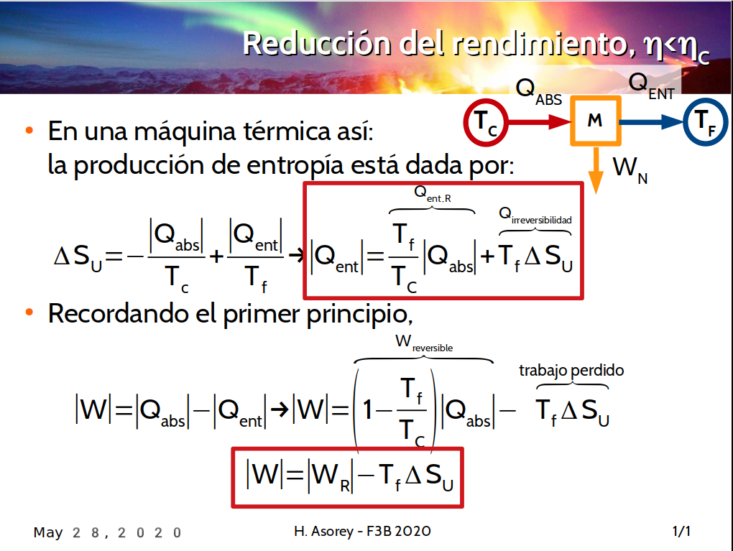

Slide 13
Reducción del rendimiento, η<=η_{C}
Dividiendo ambos miembros por |Q_{ABS}|
que nos permite calcular el cambio de entropía:

Slide 14
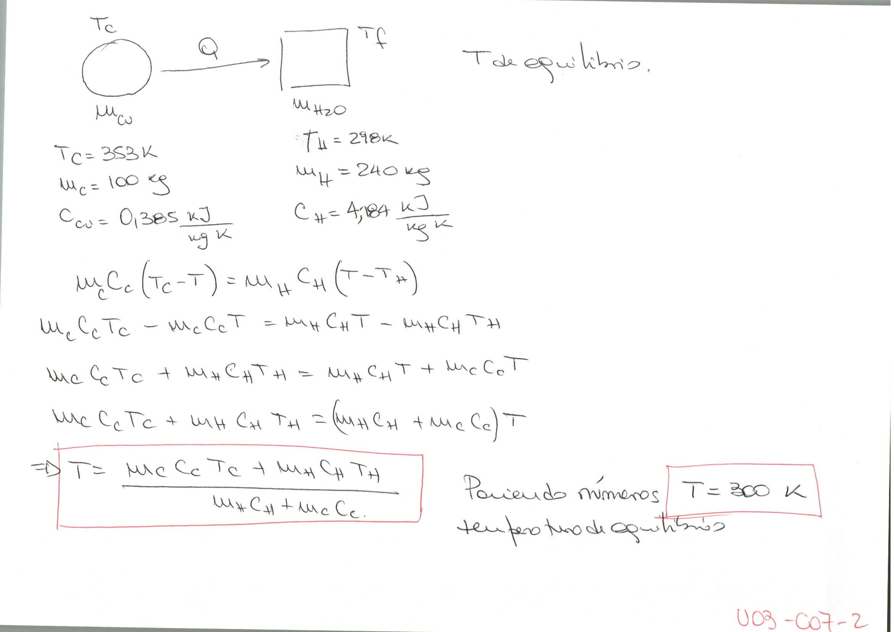
Hagamos un problema
Una esfera de cobre de m=100kg a 80ºC se arroja en un tanque adibático con 240L de agua a 25ºC. Calcule la temperatura de equilibrio y el cambio total de entropía.
m=100kg
T=353K
m=240kg
T=298K

Slide 15
Calculemos la temperatura de equilibrio

Slide 16
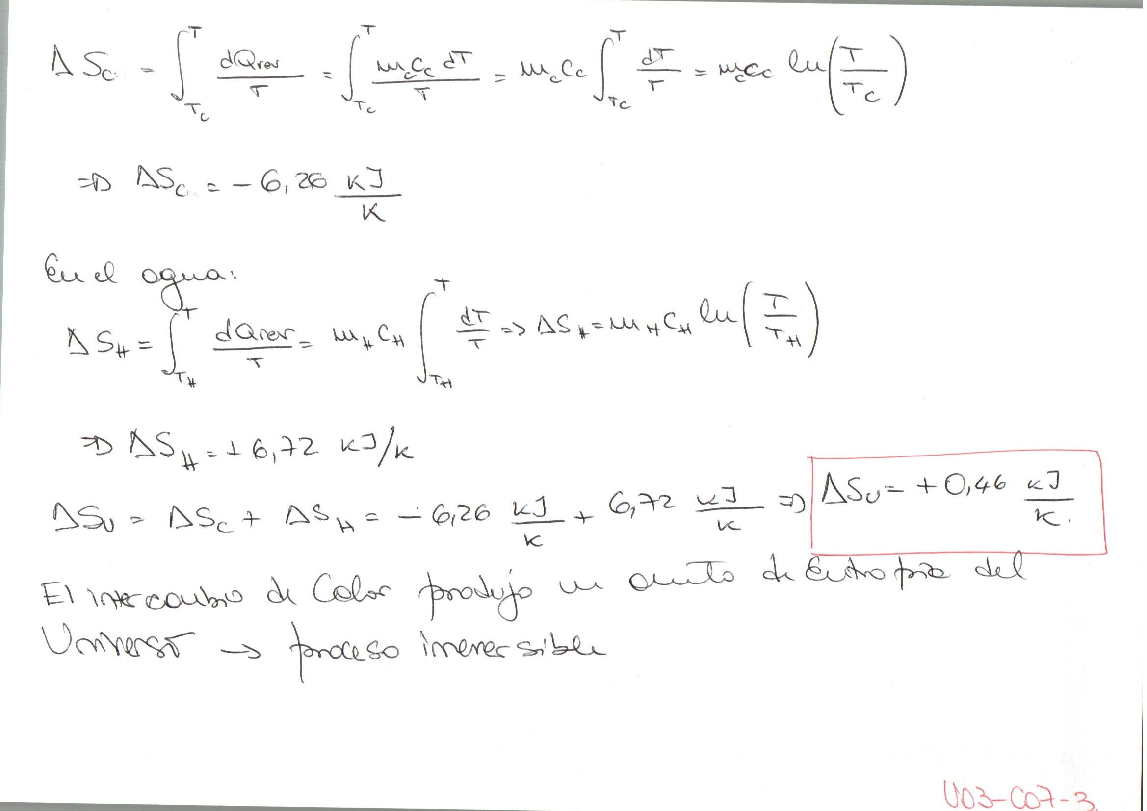
Y los cambios de entropía

Slide 17
El proceso es irreversible
Entonces:
El proceso es irreversible y la
entropía del Universo aumentó
¿Por qué usamos un proceso re-
versible para calcular ΔS?
Porque es una función de estado
y no depende del proceso

Slide 18
¿Qué es el tiempo? ¿Cómo lo percibimos?

Slide 19
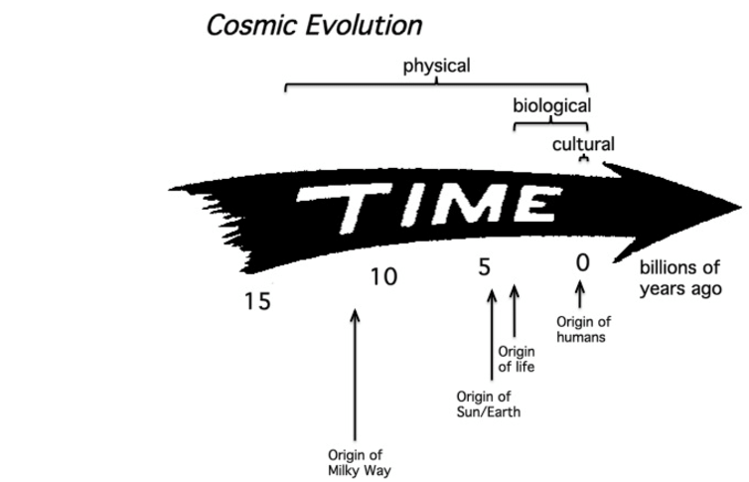
¿Qué es el tiempo? ¿Cómo lo percibimos?

Slide 20
La flecha del tiempo
En un sistema aislado irreversible (natural) la entropía total siempre aumenta
La evolución de la transformación ocurre en el tiempo
Flecha temporal:
→ el tiempo transcurre en la dirección en la que la entropía del Universo aumenta
→ El Universo se dirige inexorablemente hacia el equilibrio térmico → Muerte térmica

Slide 21
La flecha temporal
El tiempo avanza en la dirección en la que la entropía total del Universo aumenta
Esto ocurre por la relación entre la irreversibilidad y el aumento de la entropía
Estado inicial: recipiente al vacío,
gas encerrado en un volumen 1/10
Estado final: el gas ocupa todo el
volumen irreversiblemente (ΔS_{U}>0)

Slide 22
Entropía y flecha temporal

Slide 25
Cálculo entrópico en la guía 02
Problema 26
Problema 29

Slide 26
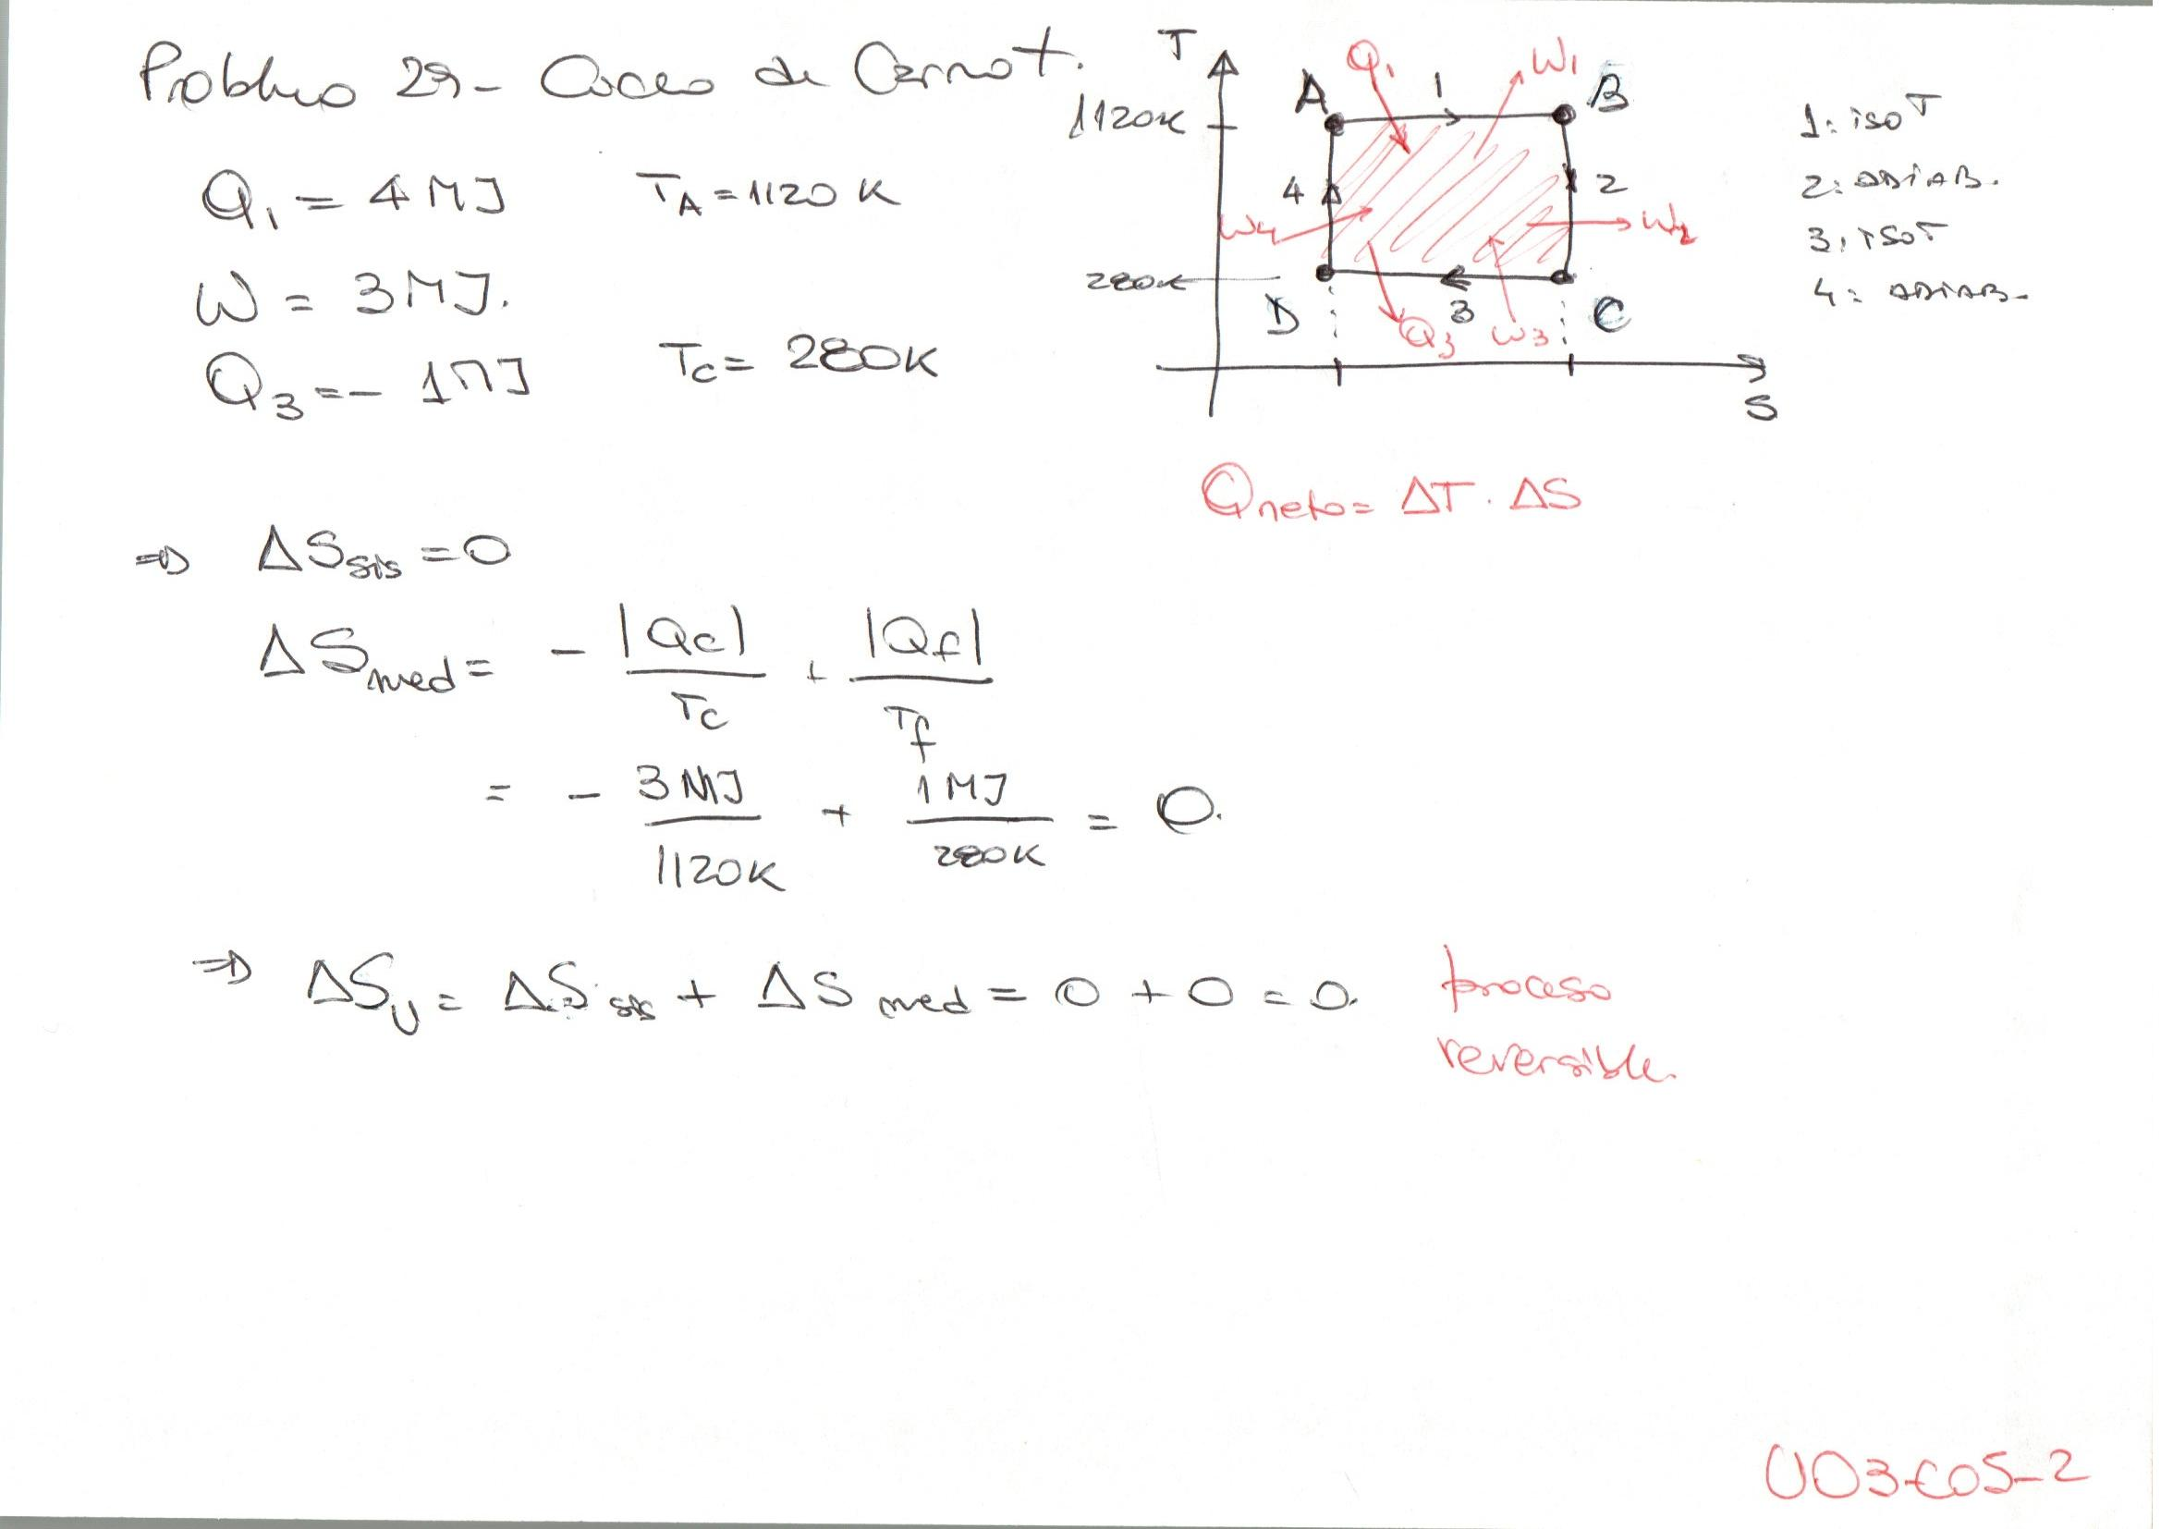
Ejemplo: máquina reversible, ej. 29, guía 04

Slide 27
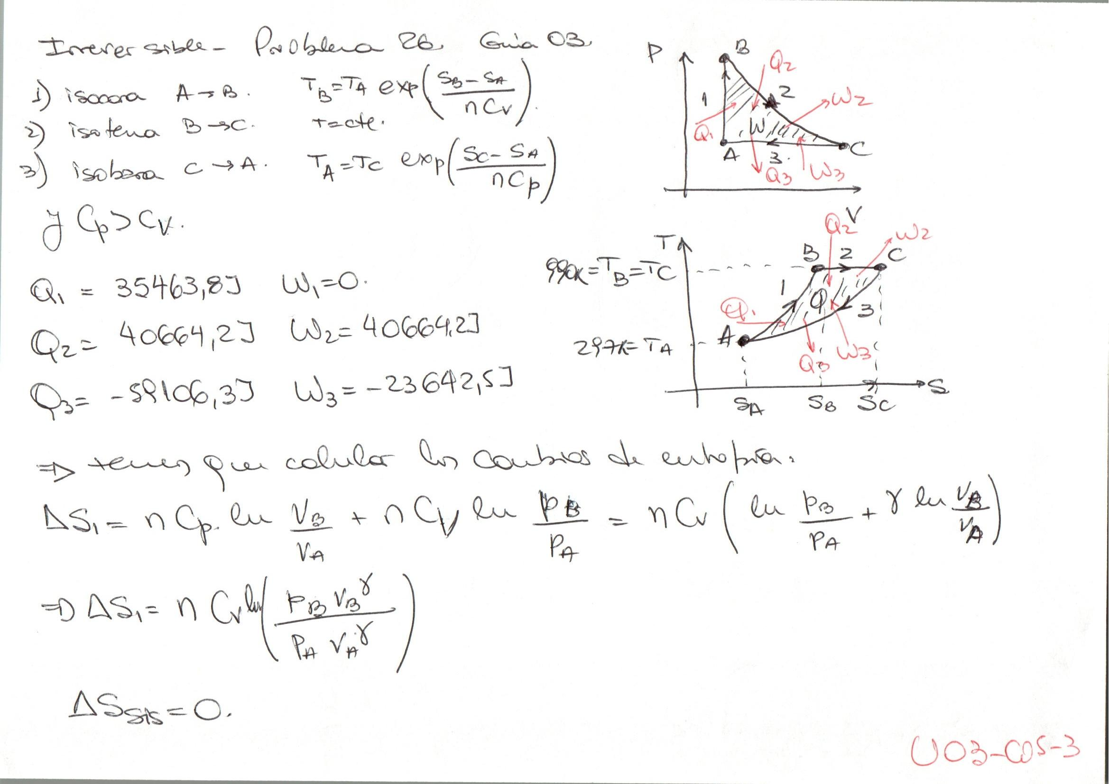
Ejemplo: máquina irreversible, ej. 26, guía 03

Slide 28
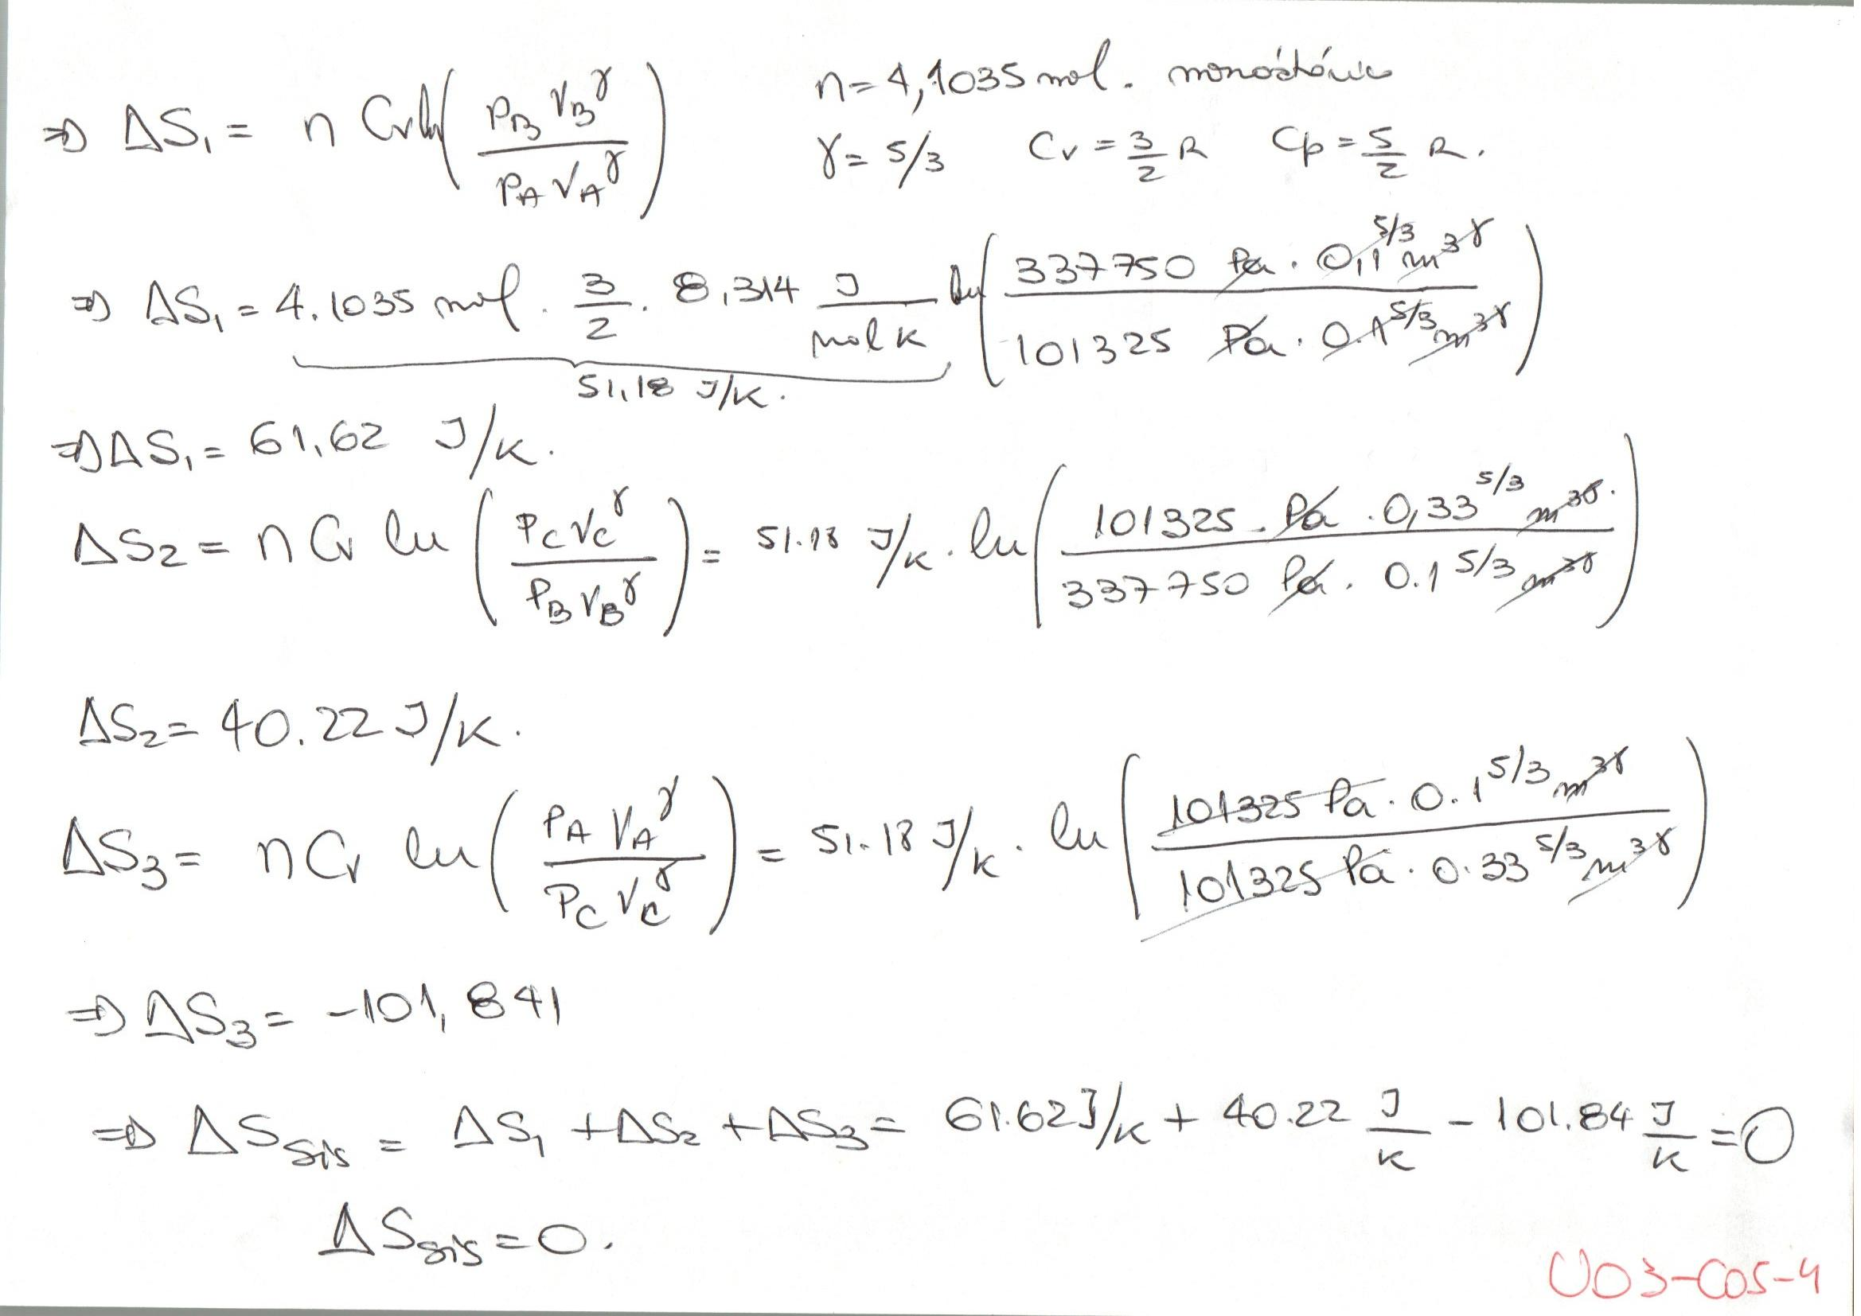
Ejemplo: máquina irreversible, ej. 26, guía 03

Slide 29
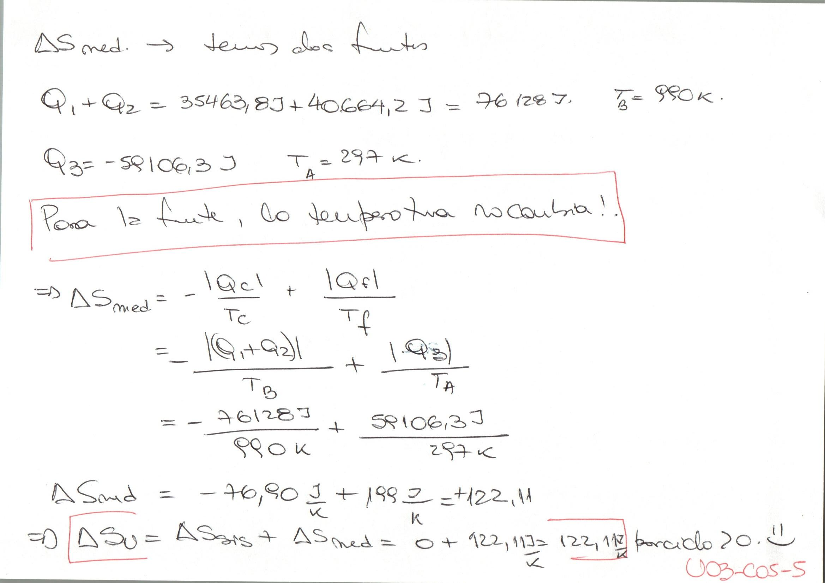
Ejemplo: máquina irreversible, ej. 26, guía 03

